Slide 1

DHCP Server
Konsep dan Penerapan
Oleh
Tim Network Administrator PENS ITS
Politeknik Elektronikan Negeri Surabaya
Institut Tekonolgi Sepuluh Nopember
Surabaya

Slide 2
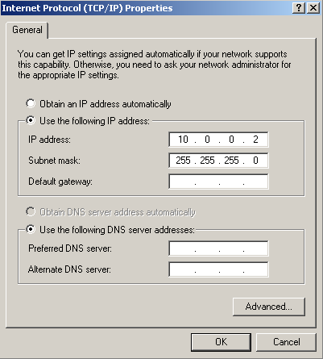
Pendahuluan
Alamat IP (IP Address; sering disingkat IP) adalah angka 32-bit yang menunjukkan alamat dari sebuah komputer pada jaringan berbasis TCP/IP.
Pengiriman data dalam jaringan TCP/IP berdasarkan IP address komputer pengirim dan komputer penerima.

Slide 3
Pendahuluan (Lanj..)
Pengalamatan IP address
  IP Statis
    Konfigurasi IP secara Manual
    Permanen
    Temporer
  IP dinamis
    Konfigurasi IP Oleh Computer Server melalui Jaringan Compute

Slide 4
Pendahuluan (Lanj..)
Kebutuhan Konfigurasi IP Secara dinamis, karena beberapa hal :
  Jaringan yang berkembang dinamis
  Host datang dan Pergi
  Perubahan ISP akan berpengaruh pada perubahan IP Public
Kelebihan jika menggunakan IP dinamis:
  Tidak perlu setting IP satu persatu ke komputer yang terkoneksi seluruh komputer yang tersambung di jaringan akan mendapatkan alamat IP secara otomatis dari server DHCP.
  Selain alamat IP, banyak parameter jaringan yang dapat diberikan seperti default gateway dan DNS server.

Slide 5
Perkembangan Protocol IP Dinamis
Tiga Protocol yang pernah dipakai untuk penanganan IP secara dinamis
  RARP (s/d 1985, tidak lama digunakan)
    Reverse Address Resolution Protocol
  BOOTP (1985-1993)
    Bootsrap Protocol
  DHCP (sejak 1993 sampai sekarang)
    Dynamic Host Configuration Protocol
Hanya DHCP yang sekarang dipakai secara luas

Slide 6
RARP Server
Merupakan protokol pertama yang melayani permintaan IP client
Didesain untuk menyediakan Address Resolution bagi sistem diskless (PC Non HDD)
Menyediakan mekanisme booting lewat jaringan
Ketika booting menggunakan ARP terjadi transfer file sistem dari server ke client menggunakan tftpd (Trivial File Transfer Daemon)
TFTP ini merupakan service yang ada di /etc/inetd.conf yang defaultnya didisable karena kurang aman (tidak menggunakan autentikas untuk komunikasi) dan sukar dicontrol
Tidak lama digunakan
Protokol masih digunakan untuk mencari nomor MAC bagi komputer yang tidak tahu dengan menggunakan ARP Request dan Replay

Slide 7


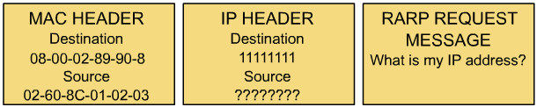
System Kerja RARP
RARP Request
RARP Reply
Only IP Address
MAC: x:x:x:x:x:x
IP: ?
RARP server

Slide 8
BOOTP Protocol
Sebagai Lanjutan ARP didevelop BOOTP Protocol untuk menangani request address dari client
Kelebihan BOOTP lebih aman dan pengiriman selain IP juga mengirimkan netmask dan gateway
Menggunakan NIS over tftp untuk transfer informasi sehingga lebih aman
Membutuhkan bootpd (BOOTP daemon)
Configurasi ada pada /etc/bootptab

Slide 9
Sistem Kerja BOOTP
UDP Broadcast
UDP Broadcast
MAC: x:x:x:x:x:x
IP: ?
BOOTP server
IP Address
Gateway
IP server
Vendor-specific
MAC1 – IP1
MAC2 – IP2
MAC3 – IP3

Slide 10
DHCP
DHCP merupakan Standar dari IETF (Internet Engineering Task Force)
Dikembangkan tahun 1993, sbg perbaikan dan BOOTP (Bootstrap Protocol)
  RFC 2131: Dynamic Host Configuration Protocol
    RFC (Requets For comments) adalah aturan-aturan yang telah ditetapkan secara umum untuk mengatur proses apa saja seputar internet.
    RFC 2131 adalah berisi aturan-aturan atau protocol yang digunakan pada proses DHCP
    Pada RFC 2131 ini dijelaskan bagaimana dan apa yang dilakukan oleh DHCP server dan DHCP client ketika menggunakan protocol ini
  RFC 2132: DHCP Options and BOOTP Vendor Extensions

Slide 11
DHCP
Memungkin beberapa server jalan di jaringan, dengan catatan range IP setiap server tidak boleh ada yang overlap

Slide 12
Informasi yang dikirim via DHCP
IP, Netmask dan default router/gateway
Name Server
File Server
dll (Default IP TTL, Broadcast Address, Static Route, Ethernet Encapsulation, X Window Manager, X Window Font, DHCP Msg Type, DHCP Renewal Time, DHCP Rebinding, Time SMTP-Server, SMTP-Server, Client FQDN, Printer Name, …)

Slide 13
Format Paket DHCP
Ide dasar memberikan IP ke client, server harus ingat IP tersebut dan parameternya.
Yang dikirim bukan Cuma IP tapi juga parameter - parameter
Jika client booting sedapatkan mungkin diberi IP yang sama.

Slide 14
System DHCP
Salah satu perbedaan BOOTP dan DHCP :
BOOTP tidak punya waktu sewa (infinity), sedangkan DHCP punya waktu sewa
Binding/lease (kumpulan 1 IP dan 1 client)
Pada DHCP Client menyewa dalam waktu tertentu, Jika waktu habis harus menyewa kembali.
50% dari waktu sewa harus memperbaharui sewa (renewing). Jika unsuccessfull, maka client akan continue sampai 75% waktu sewa, client berusaha release lagi, jika tidak berhasil berusaha sampai 87.5%, jika tidak berhasil dia akan mulai mencari DHCP Server baru untuk menyewa, jika tidak ditemukan IP dipakai sampai waktu sewa habis.
Dua timer pada DHCP :
  Renewing (T1)
  Rebinding (T2)
T1 ditentukan terlebih dahulu
T1 : ½ T2

Slide 15
DHCP Message
DHCPDISCOVER
  Ini merupakan tipe pertama dari DHCP, yang menentukan klien broadcast untuk menemukan server DHCP lokal. Opsi Message Type dikodekan ‘1
DHCPOFFER
  Server DHCP yang menerima satu klien DHCPDISCOVER dan yang dapat melayani permintaan operasi, mengirim DHCPOFFER pada klien dengan sekumpulan parameter. Opsi Messsage Type dikodekan ‘2’
DHCPREQUEST
  Klien menerima satu atau lebih DHCPOFFER dan memutuskan tawaran yang diterima. Klien kemudian mengirim tawaran DHCPREQUEST ke “pemenang”. Semua server yang lain mengetahui pesan broadcast ini dan dapat memutuskan bahwa mereka “kalah”. Opsi Message Type dikodekan ‘3’.
DHCPACK
  Akhirnya server mengirim DHCPACK ke klien dengan sekumpulan parameter konfigurasi, mengkonfirmasi pada klien bahwa DHCPREQUEST diterima, dan memberikan kumpulan informasi yang diperlukan. Bagian ACK dari nama pesan ini kependekan dari “acknowledge”. Opsi Message Type dikodekan ‘5’

Slide 16
DHCP Message
DHCPNACK
  Jika klien meminta (dengan pesan DHCPREQUEST) alamat yang salah, kadaluwarsa, atau yang lainnya yang tidak dapat diterima, maka server mengirim DHCPNAK ke klien untuk memberitahu bahwa ia tidak dapat memperoleh alamat tersebut. ‘NAK” dalam hal ini kependekan dari “negative acknowledge”. Opsi Message Type dikodekan ‘5’
DHCPDECLINE
  Jika klien menerima alamat yang diminta, dan secara berturutan menemukan bahwa alamat itu telah digunakan ditempat lain dalam jaringan, ia harus mengirim DHCPDECLINE ke server. Klien mungkin mencoba mengirim suara ke alamat. Jika ada jawaban berarti ada orang yang menggunakan alamat server. Opsi Message Type dikodekan ‘4’
DHCPRELEASE
  Jika klien tidak lagi perlu menggunakan alamat yang ditunjuk secara dinamis, ia harus mengirim pesan DHCPRELEASE ke server supaya server mengetahui bahwa alamat tidak lagi digunakan. Tidak semua klien DHCP melakukan hal ini karena merupakan pilihan teknis. Opsi Message Type dikodekan ‘7’
DHCPINFORM
  Jika klien telah mempunyai alamat IP, tetapi masih memerlukan beberapa informasi konfigurasi, maka pesan DHCPINFORM akan melayani tugas ini. Opsi Message Type dokodekan ‘8’.

Slide 17
Aturan dan Proses RFC 2131
Ketika DHCP client masuk/bergabung kedalam suatu jaringan, client tesebut akan melakukan broadcast dengan mengirimkan pesan DHCPDISCOVER ke suatu network.
Seluruh DHCP server akan merespon DHCPDISCOVER yang dikirimkan DHCP client tersebut dengan DHCPOFFER.
Ketika client mendapatkan DHCPOFFER, client memiliki dua pilihan keputusan yaitu, mengirimkan DHCPREQUEST untuk menerima konfigurasi dari DHCP server
Ketika DHCP server menerima DHCPREQUEST, DHCP server dapat mengirimkan DHCPACK dengan membawa parameter-parameter konfigurasi untuk client dan memasukkan informasi itu kedalam dhcp.lease database jika DHCP Server menyetujui DHCPREQUEST dari Client atau DHCP Server mengirimkan DHCPNACK ataui dengan tidak merespon pesan DHCPREQUEST jika DHCP Server tidak menyetujuinya
Jika DHCP client telah selesai atau meninggalkan jaringan tersebut maka DHCP client mengirimkan pesan DHCPRELEASE sebagai tanda bahwa client telah keluar atau tidak menggunakan network address tersebut. Namun tidak semua sistem operasi yang melakukan ini

Slide 18
Sistem Kerja DHCP
DHCP Discover
UDP Broadcast
DHCP Offer
UDP Broadcast
DHCP Request
DHCP Ack
DHCP server
MAC: x:x:x:x:x:x
IP: ?
IP Address
Gateway
IP servers
Option lainnya…
IP1
IP2
IP3

Slide 19
Block Aliran Protocol DHCP
Service DHCP Server
(Listen..)
Client menerima tawaran IP address
( DHCPREQUEST )
dari DHCP Server
Menerima DHCPDISCOVER
Dari Client
DHCP Server menyetujui Request IP
( DHCPACK )
Dari Client
DHCP Server menawarkan IP address
( DHCPOFFER )
Ke Client
DHCP Server menyimpan konfigurasi IP address Client dalam database
Selesai

Slide 20
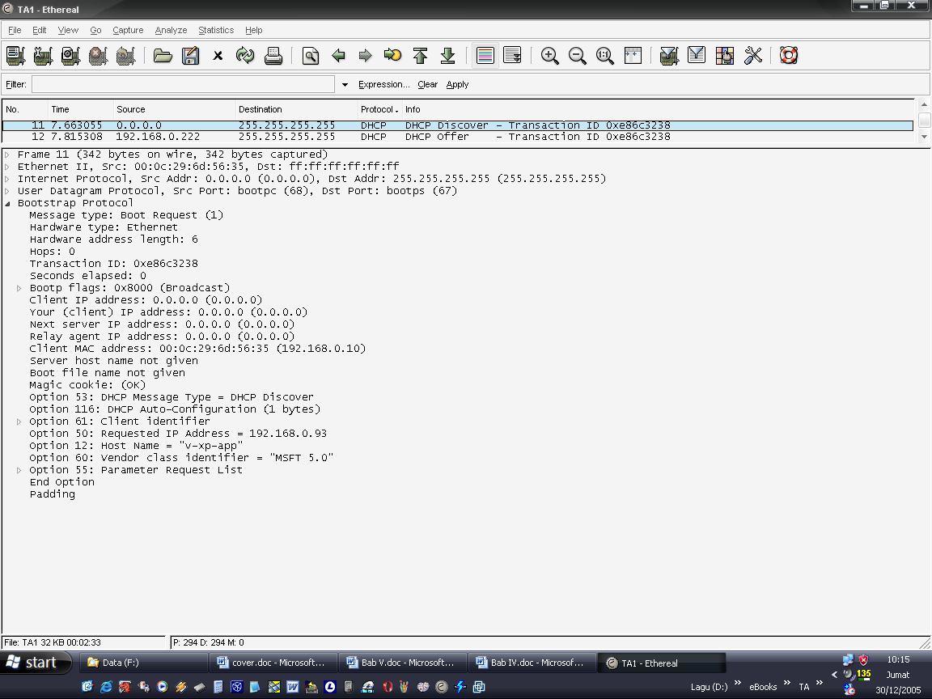
Analisa Packet DHCP
(DHCP Discover)

Slide 21
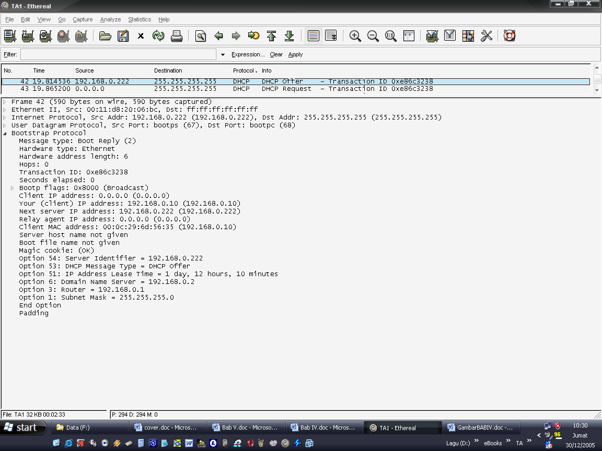
Analisa Packet DHCP
(DHCP Offer)

Slide 22
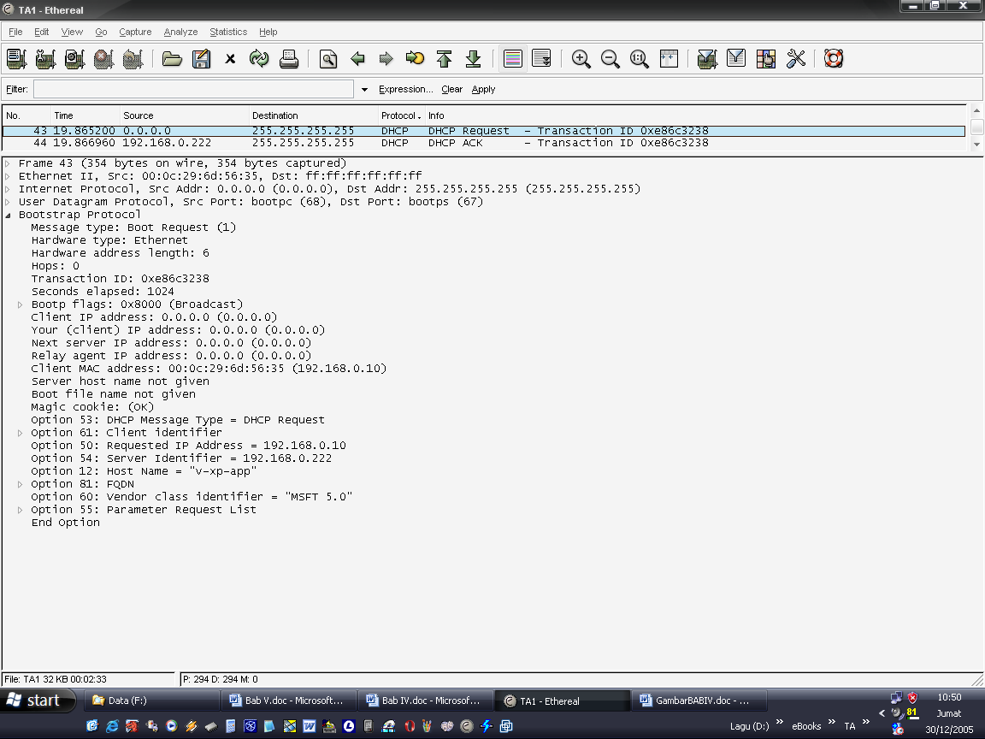
Analisa Packet DHCP
(DHCP Request)

Slide 23
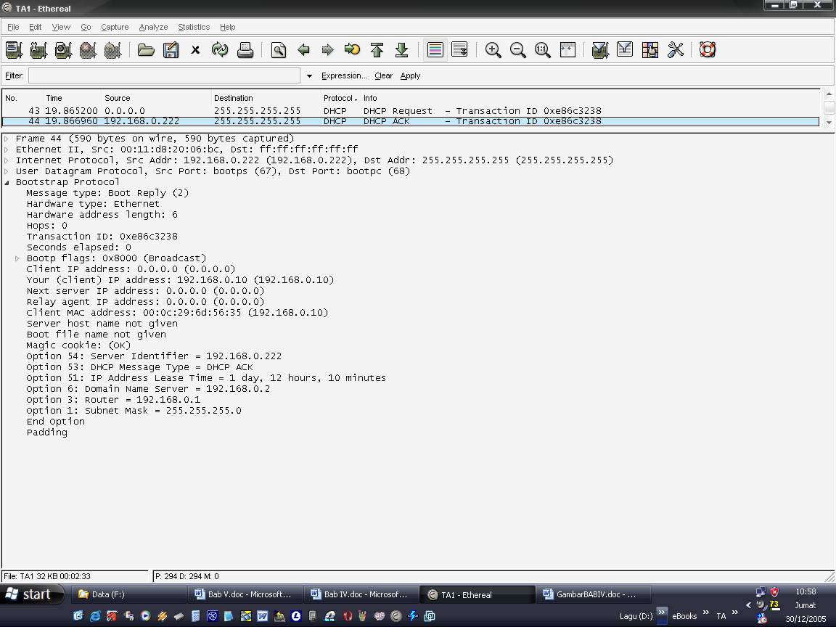
Analisa Packet DHCP
(DHCP Ack)

Slide 24
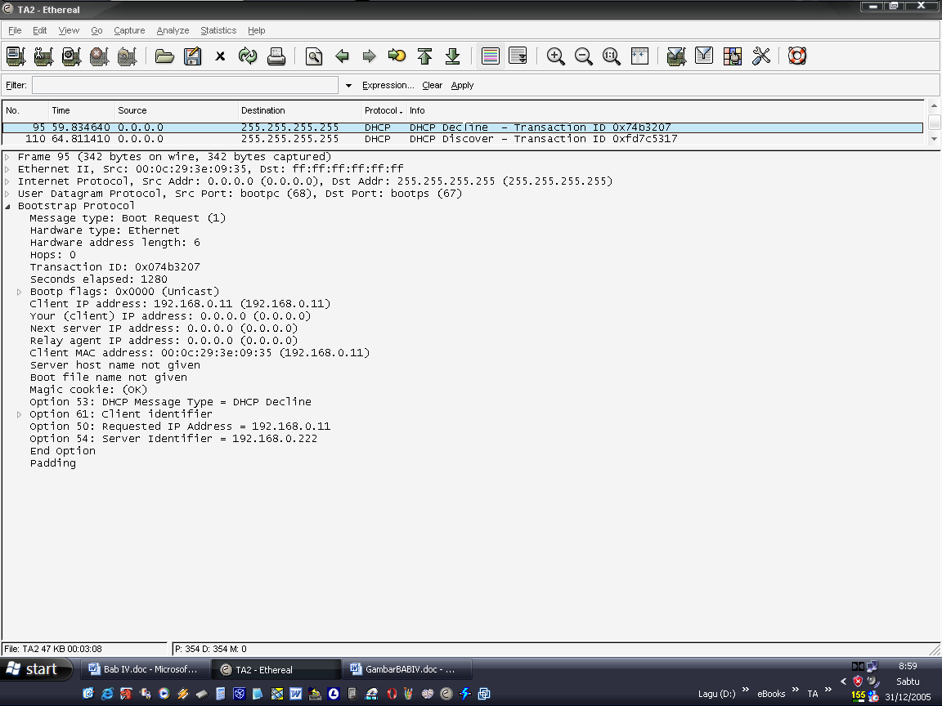
Analisa Packet DHCP
(DHCP Decline)

Slide 25
DHCP Relay Agent
Semua Message DHCP selama proses menggunakan sistem broadcast, hal ini membuat Pesan DHCP tidak sampai pada jaringan yang lain.
Konsekuensinya perlu diinstall DHCP Relay Agent untuk meneruskan message DHCP diantara jaringan yang ada.
Router sudah menyiapkan konfigurasi untuk DHCP Relay Agent, baik Cisco Router maupun Server Windows yang berfungsi sebagai router

Slide 26
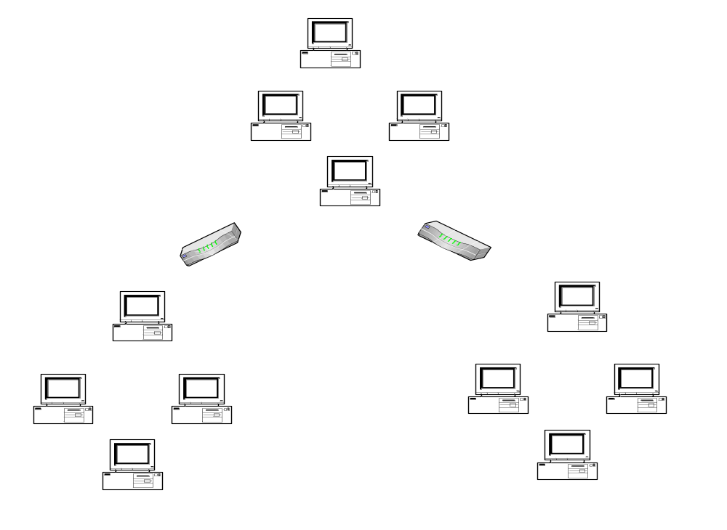
DHCP Relay Agent

Slide 27
Konfigurasi DHCP server
File konfigurasi utama DHCP server pada etc/dhcp3/dhcpd.conf
    option domain-name "test1.com";
    option domain-name-servers 192.0.0.1, 194.2.0.50;
    option routers 192.0.0.151;
    default-lease-time 3600;
    subnet 192.0.0.0 netmask 255.255.255.0 {
    range 192.0.0.200 192.0.0.254;
    }

Slide 28
Konfigurasi DHCP Server
Penanganan dua atau lebih subnet
    Share-network MARKET-NET {
      option domain-name "test1.com";
      option domain-name-servers 192.0.0.1, 194.2.0.50;
      option routers 192.0.0.151;
      subnet 192.168.1.0 netmask 255.255.255.224 {
        range 192.168.1.3 192.168.1.30;
        option routers 192.168.1.2
      }
      subnet 192.168.1.32 netmask 255.255.255.224 {
        range 192.168.1.35 192.168.1.62;
        option routers 192.168.1.33
      }
    }

Slide 29
Konfigurasi IP Address Statis
(DHCPD for BOOTP)
    host host_name {
    hardware ethernet 00:B0:CF:8B:49:37;
    fixed-address 192.0.0.19;
    }

Slide 30
Konigurasi DHCP Server
Informasi tentang client yang menyewa IP bisa dilihat pada : dhcpd.leases pada direktori dhcp diinstall

Slide 31
Konfigurasi Mesin Client
Redhat pada :
  /etc/sysconfig/network-scripts/ifcfg-eth#
  /var/run/dhcpd-eth0 → info tentang IP yang pernah disewa, sebisa mungkin mendapat IP yang sama
Debian pada /etc/network/interfaces
/etc/resolv.conf → untuk nama host yang sama
Konfigurasi DHCP di client :
    auto lo eth0
    iface lo inet loopback
    iface eth0 inet dhcp

Slide 32
Dynamic DNS
Kolaborasi antara DNS dan DHCP
Membutuhkan bind9 dan DHCP3
Konfigurasi file utama : dhcpd.conf dan named.conf

